Slide 1
대전서부교육지원청 퍼블리싱

Slide 2
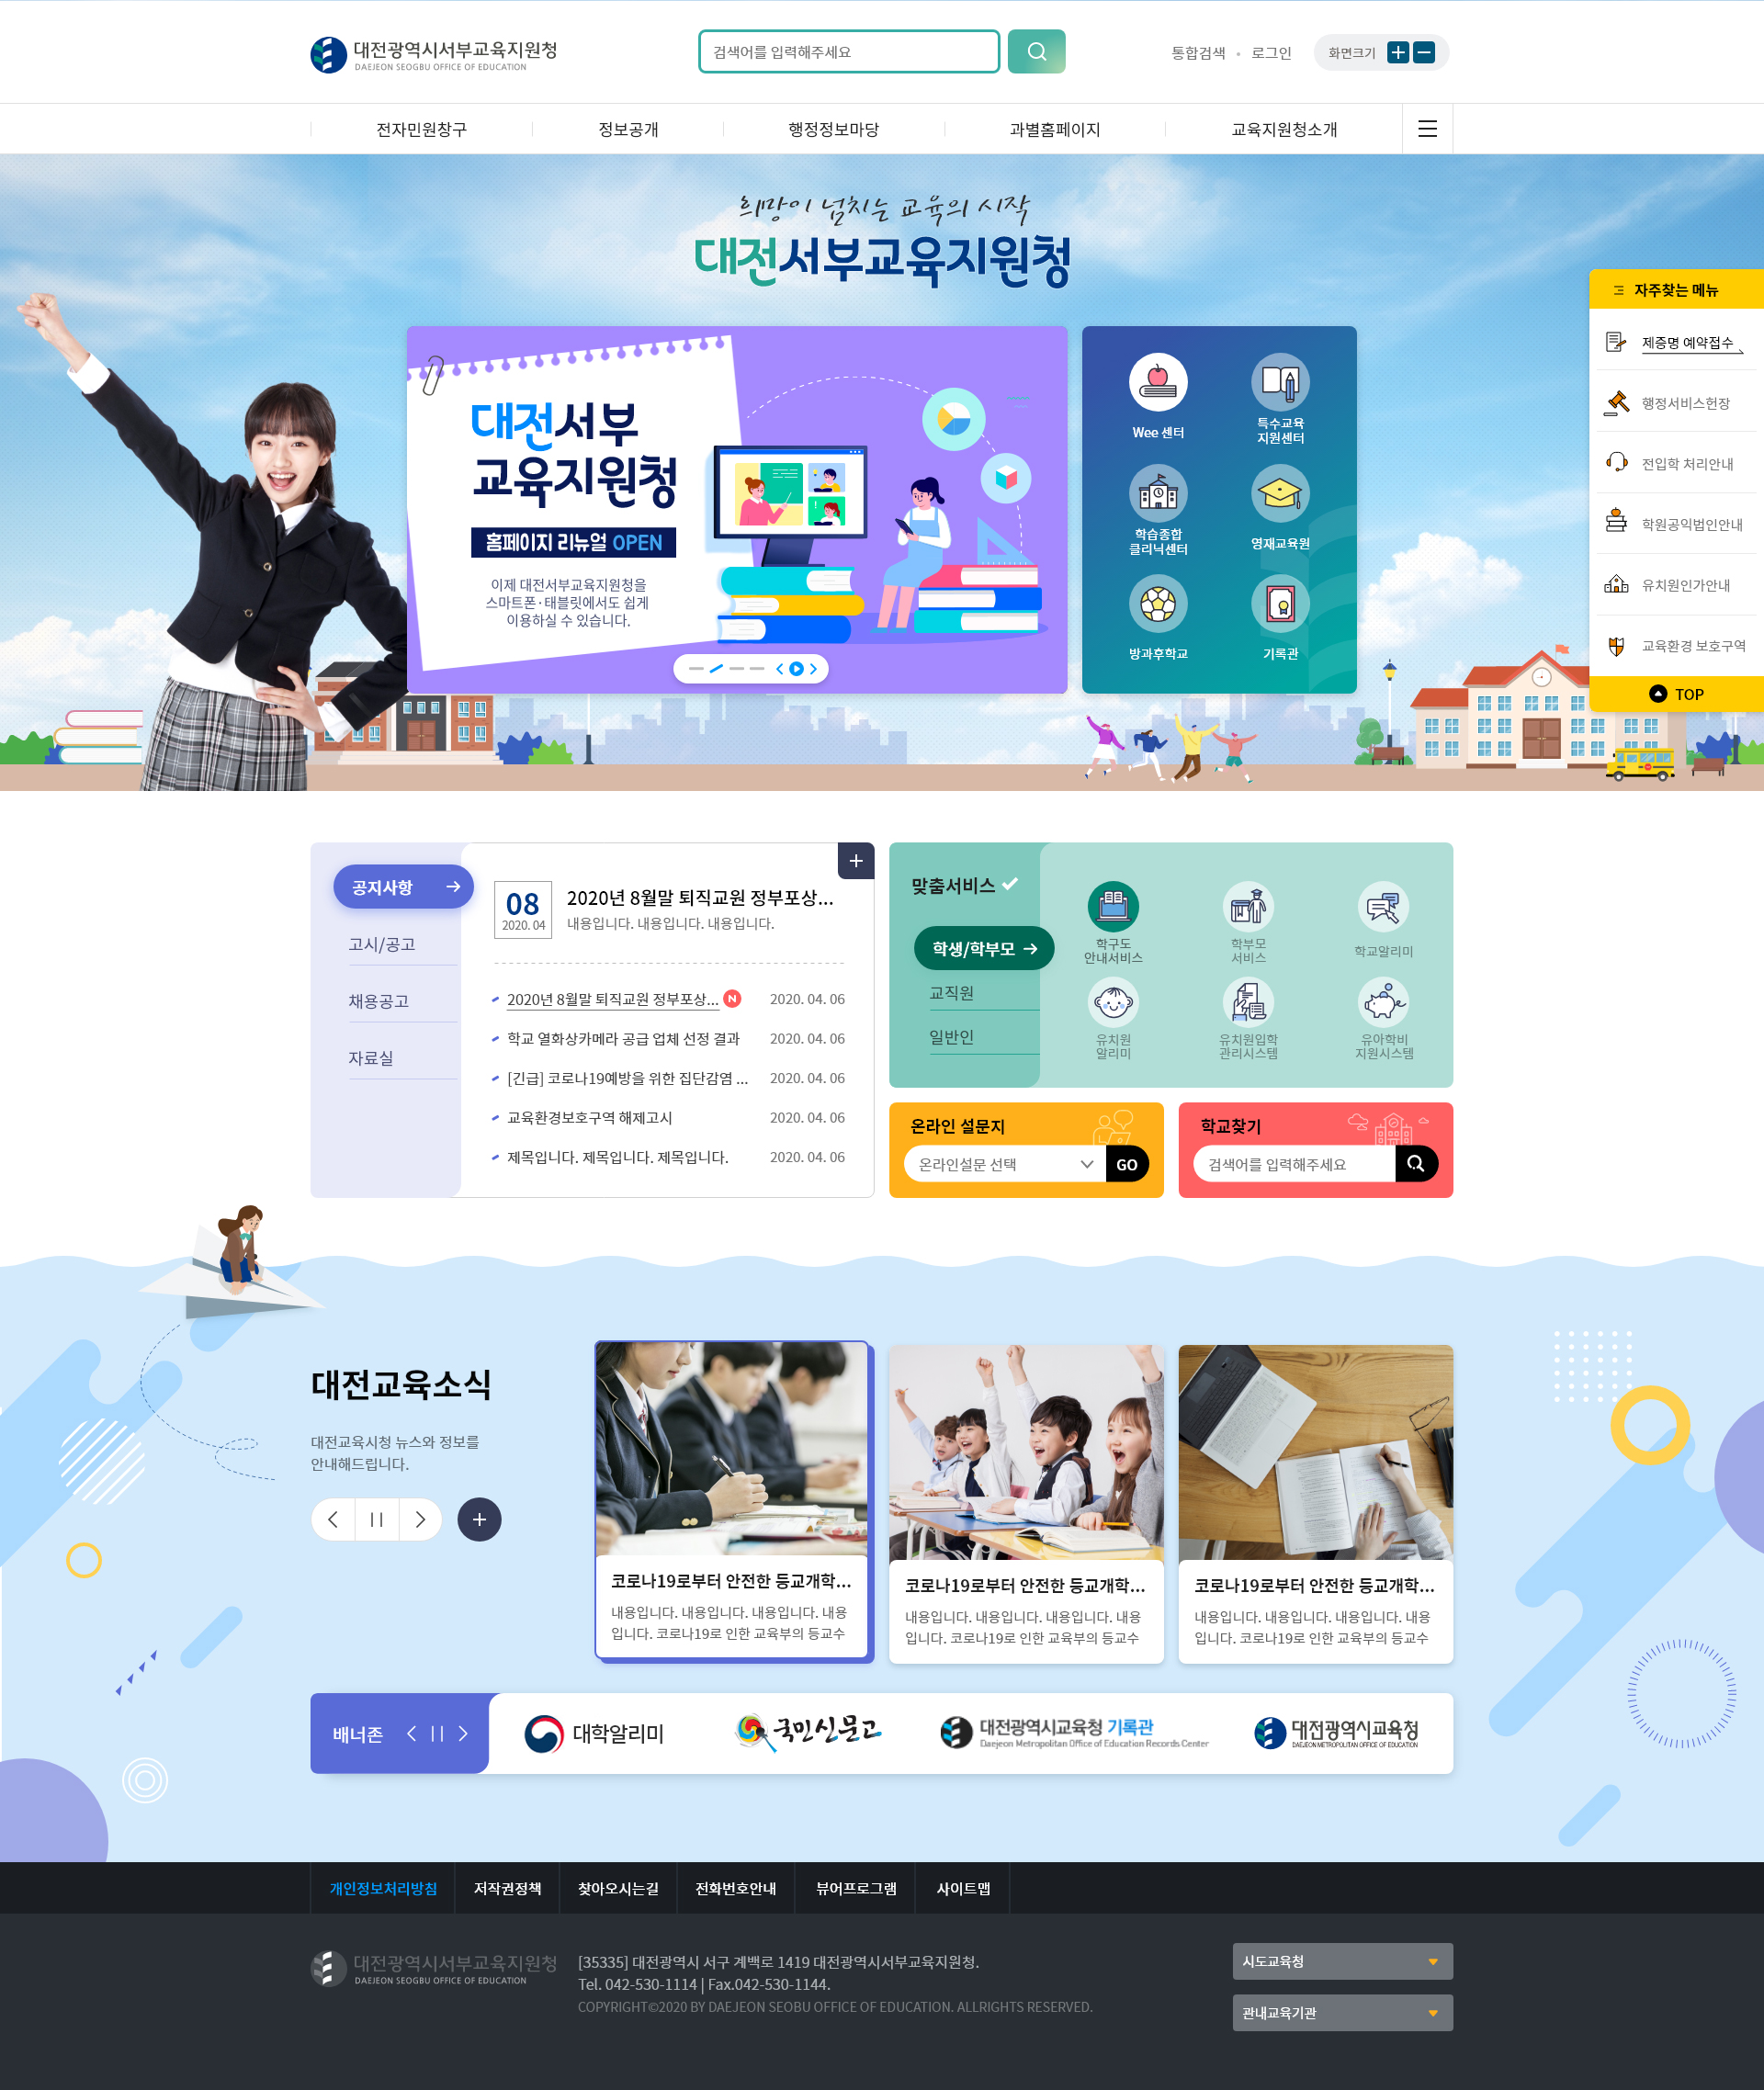

PC
1. +,- => ZOOM기능
(참고 :http://www.gbe.kr/cg/main.do)
2. 상단 비주얼, 배너존 영역
자사 cms로 등록해서 보여지는 부분때문에
아래 태그 캡쳐처럼 태그안에
style=“”
스타일태그로 이미지 불러와 주세요
3. Scroll시 따라 다니는 메뉴
4. 신분별 아이콘 view
(아이콘은 xd 파일에 정리 되어 있습니다.)
5. 비행기탄 소녀 상하,좌우 천천히 움직이게

Slide 3
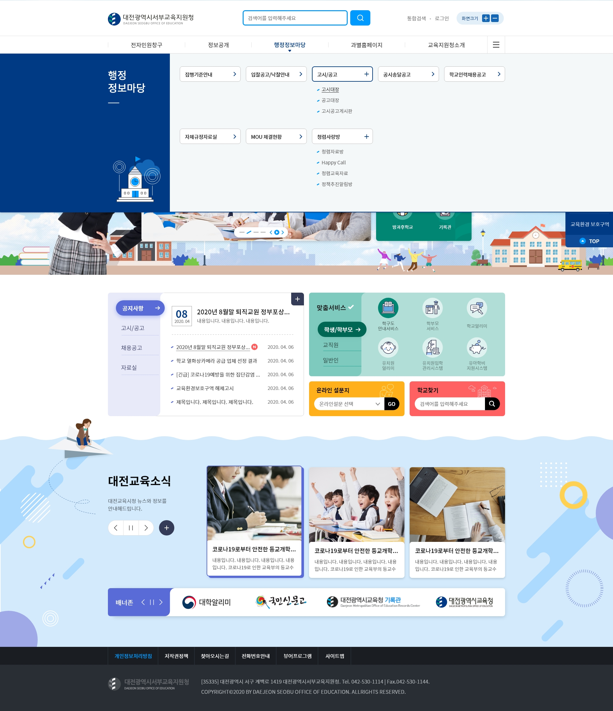
PC : gnb 호버
tab -> 눌렀을경우
상단 부터 gnb 호버되는 메뉴까지 tab키로
접근가능한 마크업구조

Slide 4
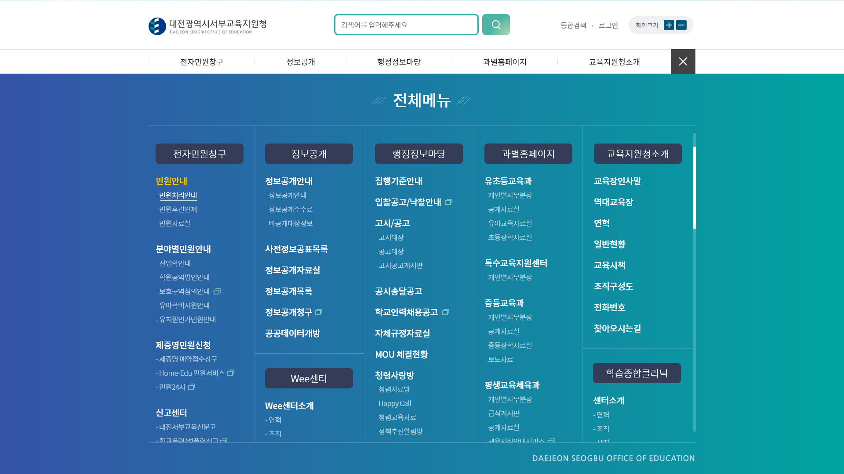
PC : gnb 호버
https://www.sejong.go.kr/index.jsp
해당 페이지의 전체메뉴처럼 스크롤링

Slide 5
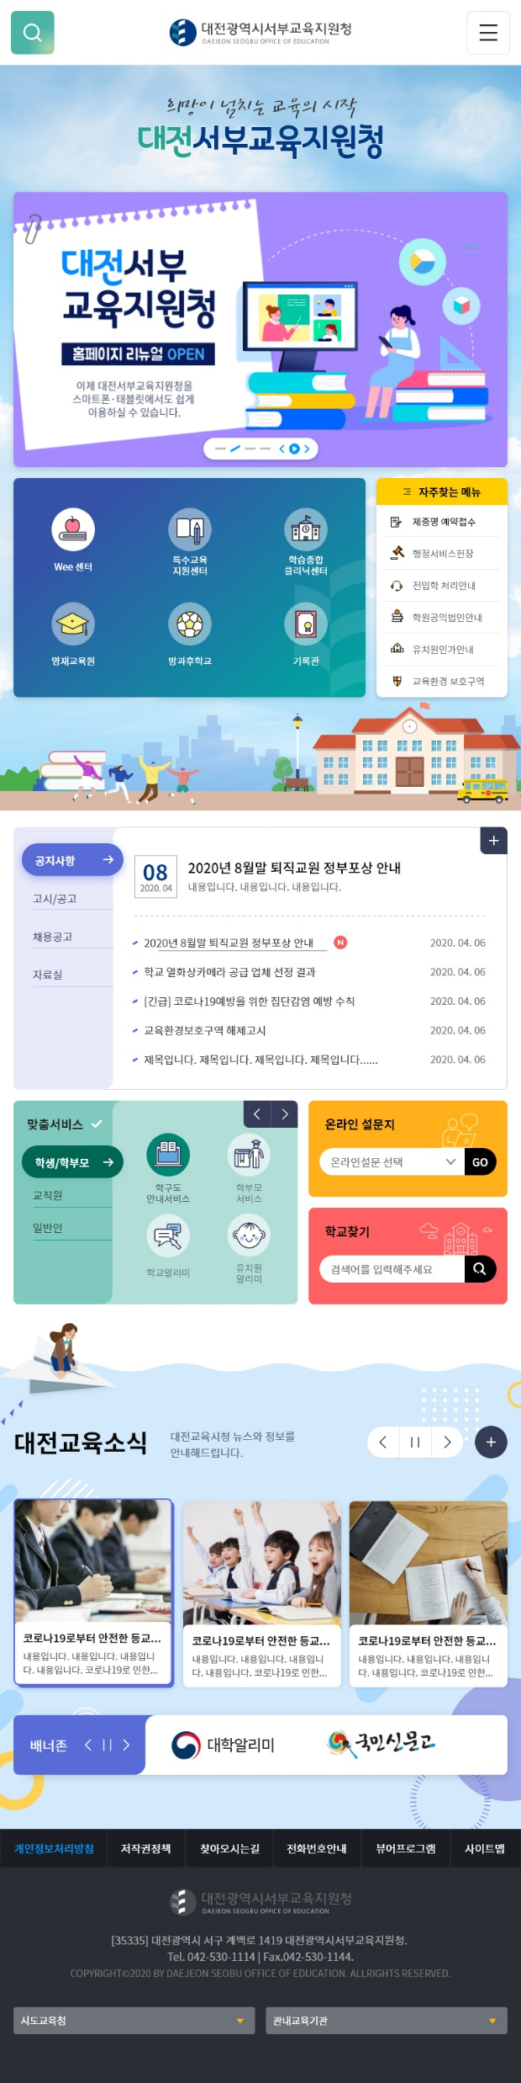
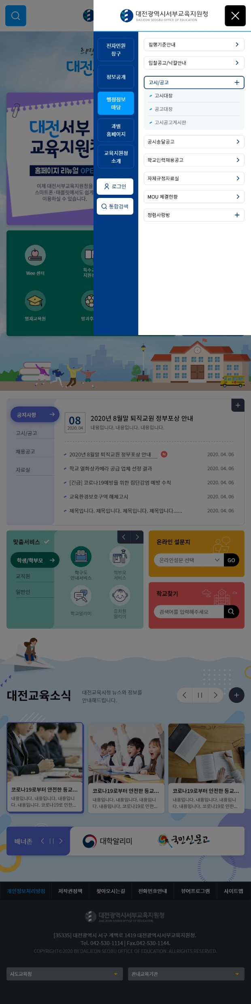
태블릿

Slide 6
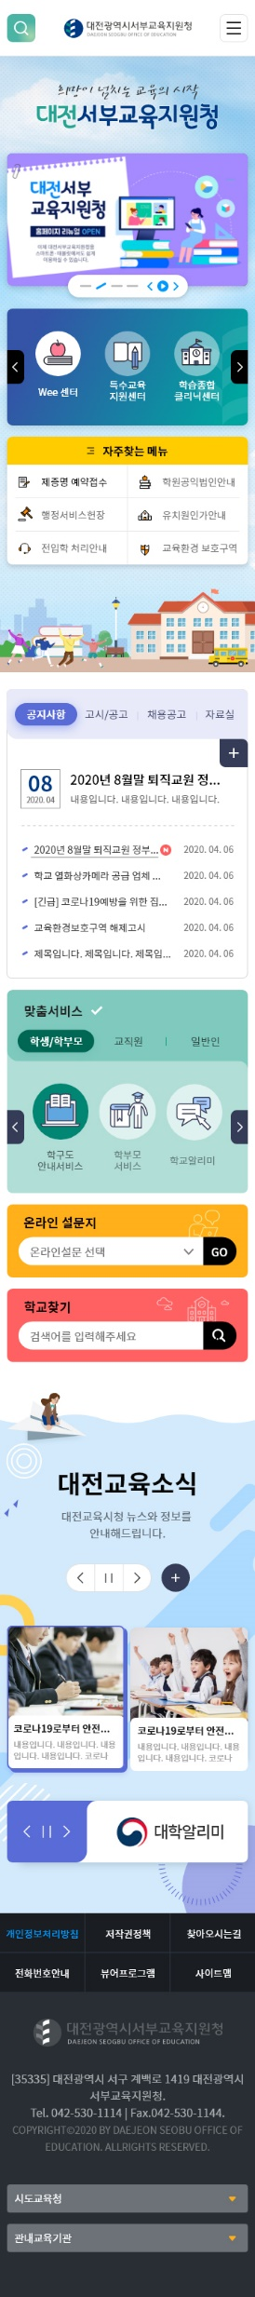
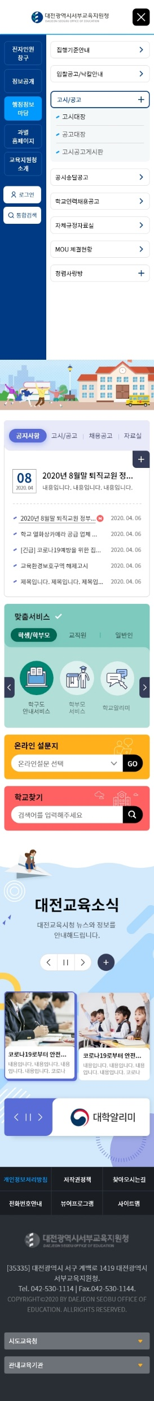
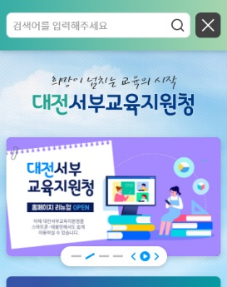
모바일

